Slide 1
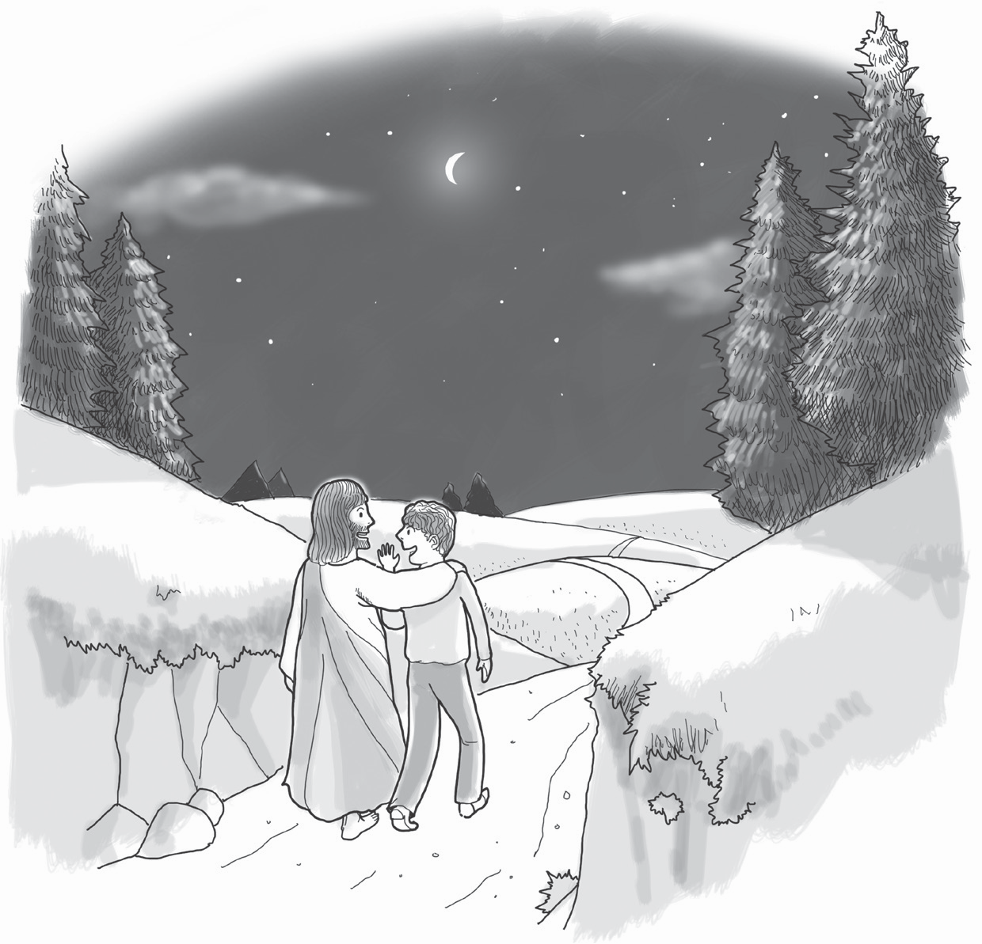
El secreto de la vida de fe
4
Caminar juntos
Pr 13:20
Himnario 323 (Ya libre soy por mi Jesús)
Hoy aprender
Palabra
1. Saber que el camino más precioso es caminar con el Señor.
2. Saber que para caminar con el Señor, primero debemos tener el mismo corazón que el Señor.
36

Slide 2
Palabra Entender
El hombre no es un ser perfecto, autoexistente, sino es un ser que necesita una ayuda idónea. Tan pronto como nacemos en este mundo, necesitamos padres y hermanos. Al crecer, necesitamos amigos, y en el trabajo, necesitamos compañeros. También necesitamos un cónyuge para dedicarse a la familia. En fin, el camino de la vida no es caminar solo, sino es caminar junto con alguien. El significado del diccionario de acompañamiento es `caminar juntos´. Primero, para caminar juntos, el destino debe ser el mismo. Segundo, el corazón debe estar unido en uno. La Biblia dice: “¿Andarán dos juntos, si no estuvieren de acuerdo?”
Debemos pensar seriamente junto con quién caminaré en nuestro camino de vida. El que anda con sabios, sabio será, mas el que se junta con necios será quebrantado. Por lo tanto, debe elegir seriamente junto con quién caminará. La caminata más sabia que un humano puede tener es caminar con el Señor. Dios es el Altísimo, pero se humilla y camina con aquellos que lo buscan. Caminó Enoc con Dios y tuvo testimonio de haber agradado a Dios. Finalmente fue llevado al cielo desde este mundo sin ver la muerte. Noé era un hombre justo que caminaba con Dios, y Abraham fue llamado amigo de Dios. Dios estaba con sus descendientes Isaac, Jacob y con José, Moisés, Josué, David y etc. Caminar con el Señor es el mayor secreto de ser gran hombre de la fe. Entonces ¿cómo podemos caminar junto con el Señor?
Resumen de la lección
37

Slide 3
Palabra Escríbelas en la tabla de tu corazón (Recitación)
Oh hombre, él te ha declarado lo que es bueno, y qué pide Jehová de ti: solamente hacer justicia, y amar misericordia, y humillarte ante tu Dios. (Mi 6:8)
He has shown you, O man, what is good; And what does the LORD require of you But to do justly, To love mercy, And to walk humbly with your God? (Mic 6:8)
1
Subraya las palabras o frases clave en la Palabra.
2
Busca en la palabra ‘qué pide Jehová de ti’ y escríbelos.
Palabra Cambiar mi mente a la palabra
1
Un cristiano salvo siempre está acompañado por Dios. Escribe cuándo has sentido que Dios está caminando contigo en tu vida (Jn 10:28, Sal 23, Is 41:10).
38

Slide 4
2
En Hebreos 11:5, Enoc, quien caminó con Dios durante 300 años, dice que ‘ha agradado a Dios’. Busca en la palabra y escribe qué aspecto del cristiano es agradable a Dios (1S 15:22, Mal 2:6).
3
¿Qué puedes hacer para agradar a Dios (Jn 15:8, 1Ti 2:4)?
4
Para vivir caminando con Dios, escribe una cosa(solo una) que puedes aplicar en la obra.
39

Slide 5
Palabra Aplicando a la vida
La palabra de hoy
(Escribir la Palabra)
La oración de hoy
(Gratitud / Arrepentimiento / Súplica)
D
Sal 23:4
L
Ro 12:2
M
Ef 5:3
40

Slide 6
X
He 11:5
J
He 11:6
V
1Jn 1:7
S
Jud 1:14
41

Slide 7
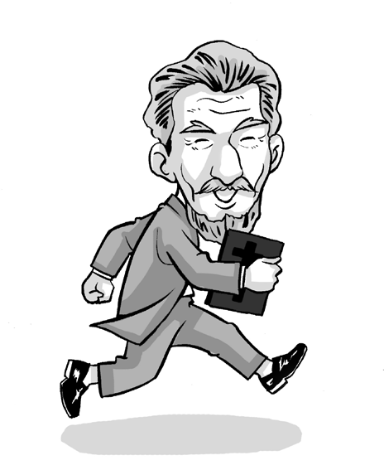
Alegoría
El discípulo de Jesús
Un pastor de la India vino al Dr. Charles F. Mercoy que tenía 71 años y era un pastor y evangelista leal durante 50 años. Y le pidió que enviaran misioneros a la India. El Dr. Mercoy agarró la mano del pastor indio y oró fervientemente a Dios. Para que Dios moviera el corazón a uno de los miembros de su iglesia para ir a la India en respuesta a este llamado. Pero el líder de la iglesia india le dijo al Dr. Mercoy, después de la oración:
“No creo que Dios esté buscando un trabajador en la congregación para hacer este trabajo. Creo que está llamando al pastor Mercoy.” El Dr. Mercoy dudó de su oído. “Pastor, ¿estás hablando en tu sano juicio? Tengo 71 años y nunca fui al extranjero. Por supuesto, nunca me subí a un barco. Y me da miedo subir en un avión.”
Pero pronto se dio cuenta de que era la voluntad del Señor y decidió que iría de misionero. A sus 71 años se mareó en el barco y llegó a la India con la cara pálida. Luego viajó por el mundo diez veces en 15 años, predicando a Cristo, hasta que murió a los 86 años. Aunque era anciano, era un verdadero discípulo que creía que el Señor estaba con él donde quiera que fuera. Él es quien caminó con el Señor.
Por tanto, id, y haced discípulos a todas las naciones, bautizándolos en el nombre del Padre, y del Hijo, y del Espíritu Santo; enseñándoles que guarden todas las cosas que os he mandado; y he aquí yo estoy con vosotros todos los días, hasta el fin del mundo. Amén. (Mt 28:19~20)
42

Slide 8
8
Tengo una pregunta~
¿Cómo sabemos que la primera Biblia fue escrita hace 3500 años?
Según estudios de los especialistas en textos bíblicos, el más antiguo de los 66 libros de la Biblia es Génesis o Job. Génesis fue escrito por Moisés y Job es desconocido quién lo ha escrito, pero ambos libros fueron escritos al menos alrededor del año 1500 a.C., por lo que fueron escritos hace unos 3500 años desde ahora.
La pregunta es, ¿cómo sabemos estas fechas récord? Algunos debaten diciendo cómo pudo haber letras hace 3500 años, y cómo eran capaces de escribir con ellas; sobre esto ya se explica arqueológicamente su certeza. Las tablas de arcilla descubiertas por los arqueólogos demostraron que las primeras letras eran de 5500 años desde ahora. El papiro, que solía ser una especie de papel en ese momento, estaba hecho de una capa delgada de tallo de la planta, que se usaba desde hace 4000 años. La Biblia también fue escrita y preservada en este papiro, la palabra Biblia en inglés es "Bible" se deriva del rollo de papiro llamado "Biblos".
Si solo queda copia, como en caso de la Biblia, se puede usar para investigar la era en la que se utilizó principalmente el estilo o el idioma del documento, o para rastrear la era mediante pistas de nombres grabados, nombres de personajes o nombres topónimos. Puede estimar la antigüedad de los registros en función de los nombres de los gobernantes, las capitales o las regiones antiguas que ya no existen.
En algunos casos, el registrador del documento puede indicar la fecha del registro junto con su identidad. En tal caso, si se revela que el registro no es falso, la edad indicada del registro puede reconocerse como verdadera.
Además, si hay una referencia al documento en otros datos históricos confiables, la fecha puede estimarse en función de los datos históricos. El método para estimar la edad récord de la Historia de los Tres Reinos, conocido como el libro histórico más antiguo de Corea, es similar.
Los estudiosos bíblicos han estudiado la cronología y la veracidad de los 66 libros en detalle. Aunque no hay textos originales, los eruditos bíblicos estiman la edad de cada Biblia casi similar. Si estos eruditos bíblicos no hubieran acertado, ya habrían sido controvertidos por aquellos que se oponían al cristianismo.
43

